Slide 1
基础技能培训-预研阶段
日期：2020/08/01

Slide 2
目录
目录
L1
预研
L2
详细需求
L3
立项筹备

Slide 3
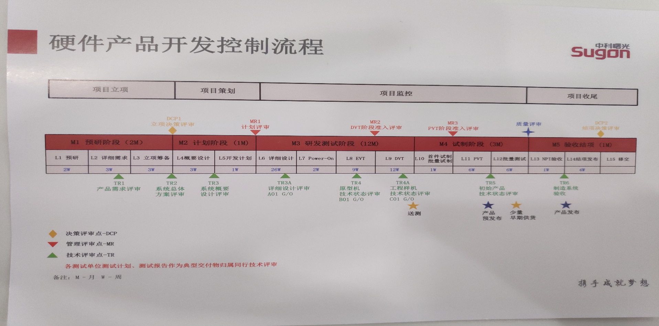
M1 预研阶段
任务名称 | 责任人
开始 | 系统提交预立项，到PMO
结束 | DCP1立项决策评审通过
技术评审 | TR1--DQA TR2--DQA
决策评审 | DCP1

Slide 4
L1 预研

Slide 5
L1 预研
产品经理
用户调研
需求分析
市场分析
公司战略
预立项

Slide 6
L2 详细需求

Slide 7
L2 详细需求
任务名称 | 项目经理工作 | 注意事项
开始 | 同产品A/B沟通，了解产品背景、项目背景； 根据命名规则，确定项目代号； | 清楚项目背景，有无上代产品，什么关系，主要客户，产品定位
创建预研项目空间 | 创建预研WBS | 项目类型-预研 项目类别-技术预研 典型配置和需求规格说明书要同步下发PLM任务，需求评审的时候，实际是要对PRD和典型配置同步评审。
资源申请 | 邮件向蒲嘉鹏申请DQA人员，预研阶段其组织TR1，TR2评审； 邮件向许飞、辛云龙申请TPM/测试代表，介入评审； 研发代表，由架构师根据情况决定涉及人员； 申请开发经理资源； | 发送邮件时，注意将项目背景、项目范围、初步时间计划等信息一起发出

Slide 8
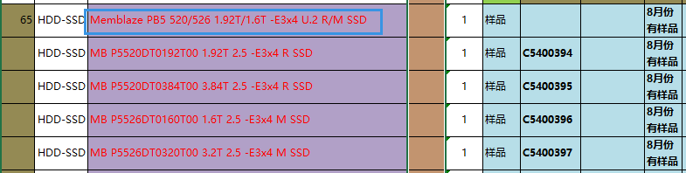
L2 详细需求
任务名称 | 任务工作 | 注意事项
PRD系统命名 | PRD的PLM系统任务，用版本号标识清楚---01版编制 01版评审等等 | 每一版评完，系统会根据评审人员提的问题出一份评审报告，里面有评审人员提出的意见，根据评审报告的意见，组织讨论 ，再升02版；
典型配置及通用物料清单任务命名 | 典型配置及通用物料清单，也以版本号命名 | 注意请产品B提前同赵雷沟通，不需要的通用物料及时卡住； 冗余的配置及时删减； 通用物料请务必带料号，提前通知产品B； 新引入通用物料，需同采购、部件负责人确认交期

Slide 9
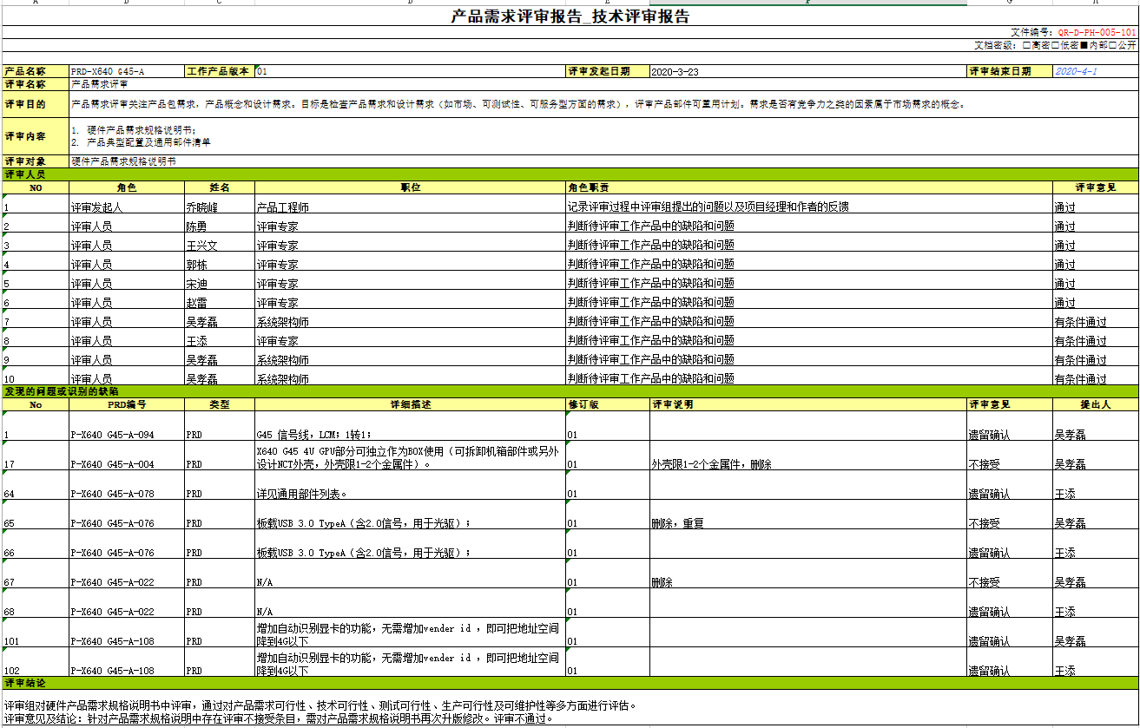
L2 详细需求

Slide 10
L3 立项筹备

Slide 11
L3 立项筹备—文档注意事项
三大主线
任务名称 | 责任人 |  | 注意事项
立项建议报告 | 产品经理A 架构师 项目经理 | 注意要按照三大主线进行布局，立项汇报时也是按照三大主线进行； 报告分几种方案 ，分析优缺点； 注意格式、模板； 确认好开发范围； | 商业计划-投资管理团队 需求实现-产品开发团队 项目管理-项目管理团队
估算报告 | 项目经理 | 开发物料/通用物料 人力/NRE 测试费用/认证 运费 | 按照模板进行，便于统计项目里的不同机型、不同阶段费用； 新一代的大项目，会有CPU运费，预留15-20万。
立项建议书 | 产品经理A
立项检查表 | 项目经理 | 申请立项前，审查产品经理A的文件、内容是否齐全
项目任务书 | 产品经理A
TR1 | DQA | TR1产品需求评审
TR2 | DQA | TR2系统总体方案评审
DCP1 | 项目经理 | 立项评审报告

Slide 12
预研阶段—主要工作及输出物汇总
岗位名称 | 工作内容&参与人 | 输出物
项目经理 | 预立项材料审核； 项目估算； 组织（预）立项评审； | 项目估算 会议纪要/会议结论
市场代表 | 提交预立项申请； 编制MRD； 提交立项建议书； 提交立项申请； | 立项申请书 立项建议书 立项建议报告
产品工程师 | 编制PRD； 提供典型配置及通用物料清单； | 典型配置及通用物料清单
系统架构师 | 需求可行性分析； 技术可行性分析； 问题及风险分析； 竞争对手分析； 构思多重概念； 形成系统总体方案； | 系统总体方案
研发代表 | 子系统技术可行性分析 | ---
TPM/测试代表 | 测试可行性分析 | ---
生产制造 | 生产可行性分析 | ---
解决方案 技术支持 | 产品可维护性分析 | ---

Slide 13
L3 立项筹备
通用物料带料号！！！
预立项
准入条件（PM检查）立项检查表
预立项申请
创建预立项
空间、WBS
PRD、典配、
通用物料
SIT
系统方案
项目估算
立项建议报告
立项申请
立项会
和资源组长确认资源保证，统计人力及物料需求，确认测试地点。
说明： 一、申请人需提交立项建议书、立项建议报告及PRD; 1. 已经预立项项目申请人需在参考文档中，添加现有项：立项建议书及立项建议报告； 2. 未进行预立项项目，申请人需创建文档：立项建议书及立项建议报告； 3. 相关产品要求PRD已经发布； 二、项目经理审批时需上传立项评审报告。

Slide 14
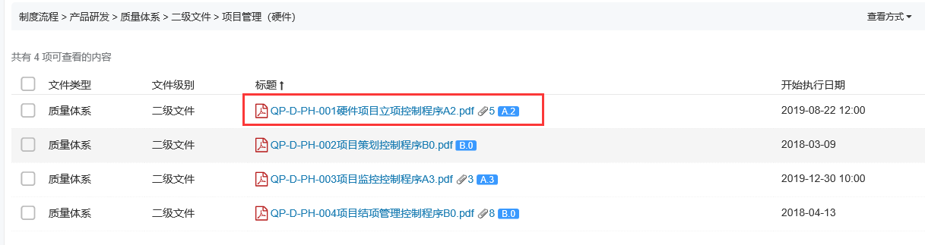
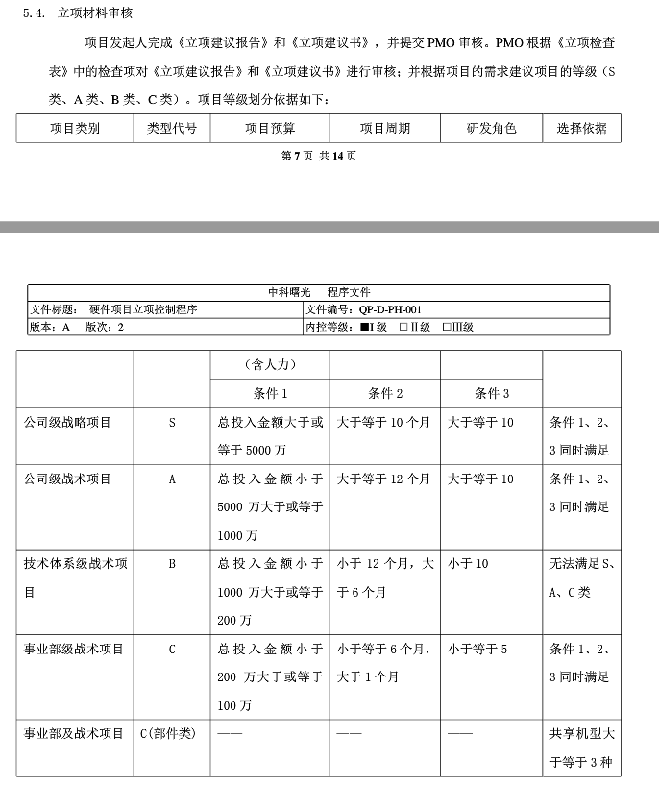
L3 立项筹备
svn://10.0.20.234:3691/Pro_act/07-模板/项目管理模板
http://oa.sugon.com/Produce/homepage.nsf/vwHomePage/default

